Slide 1
UNIDAD 2. HERRAMIENTAS DE MAPEO OBJETO RELACIONAL (ORM)
ACCESO A DATOS.

Slide 2
6.- ASOCIACIONES
Las entidades pueden estar relacionadas entre ellas.
A nivel de base de datos las asociaciones se representan mediante claves externas o FOREIGN KEY.
Con JPA podemos modelarlas estas asociaciones. Pueden ser unidireccionales o bidireccionales:
Many-to-one (muchos-a-uno)
One-to-many (uno-a-muchos)
One-to-one (uno-a-uno)
Many-to-many (muchos-a-muchos)

Slide 3
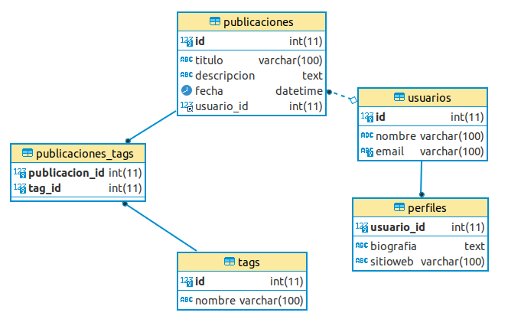
6.- ASOCIACIONES
Vamos a ir creando las asociaciones para obtener el siguiente diagrama relacional:

Slide 4
6.1.- Many-to-one unidireccional
Sólo se representa la asociación en el lado muchos.
Se usa la anotación @ManyToOne
Podemos añadir @JoinColumn para indicar el nombre de la columna que será la clave externa.
También podemos añadir @ForeignKey para indicar el nombre de la restricción que se creará a nivel de base de datos.

Slide 5
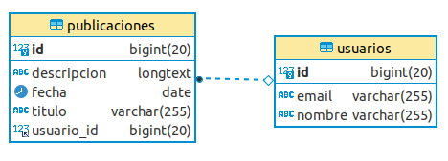
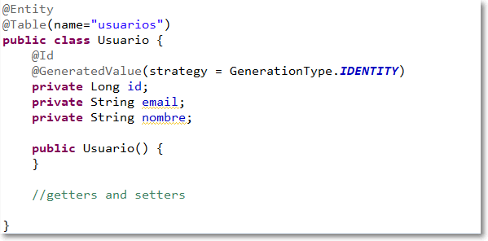
6.1.- Many-to-one unidireccional
Un usuario tiene varias publicaciones. En Usuario no tenemos que modificar

Slide 6
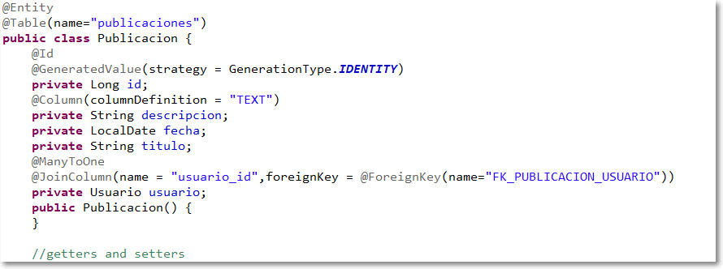
6.2.- Many-to-one unidireccional
En Publicacion (lado muchos) hay que agregar y anotar un atributo usuario.

Slide 7
6.2.- One-to-many unidireccional
Representa la asociación en el lado uno.
Por eso, en la clase del lado uno debemos colocar una colección de elementos que mapean los elementos asociados en la otra clase.
La colección puede ser un List o un Set.
Si la asociación @OneToMany no tiene la opuesta asociación @ManyToOne será unidireccional. En caso de que sí exista será bidireccional.
En la entidad del lado muchos no hay que hacer nada.

Slide 8
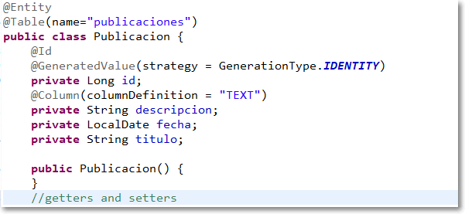
6.2.- One-to-many unidireccional
La entidad del lado uno es Publicacion. Por tanto, no habrá atributo en Publicacion para representar la asociación.

Slide 9
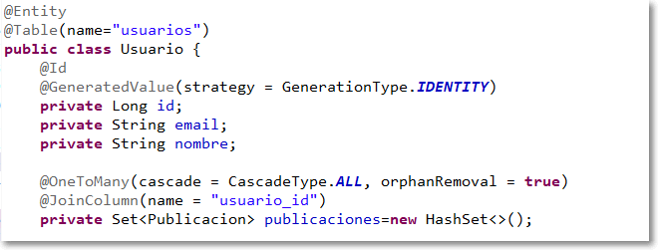
6.2.- One-to-many unidireccional
En la entidad del lado uno (Usuario), agregamos y anotamos un atributo colección para representar la asociación:
cascade = CascadeType.ALL propagará (en cascada) todas las operaciones a las entidades asociadas.
orphanRemoval = true indica que la entidad hija será borrada cuando se borre la madre. A false, la hija queda desvinculada.

Slide 10
6.3.- One-to-many bidireccional
Requiere de una relación many-to-one en el lado muchos (lado hijo) y de una one-to-many en el lado uno (lado padre).
Es, por tanto, una combinación de las asociaciones unidireccionales vistas anteriormente.
Para este caso, en el lado muchos (Publicacion) se agregará un atributo usuario anotado con @ManyToOne. En el lado uno (Usuario) se agregará un atributo colección de publicaciones anotado con @OneToMany que usa la propiedad mappedBy apuntando al atributo relacionado en Publicacion.

Slide 11
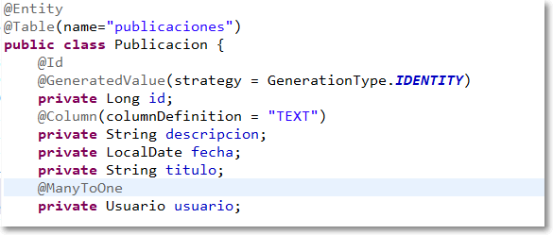
6.3.- One-to-many bidireccional
Lado muchos (Publicacion):

Slide 12
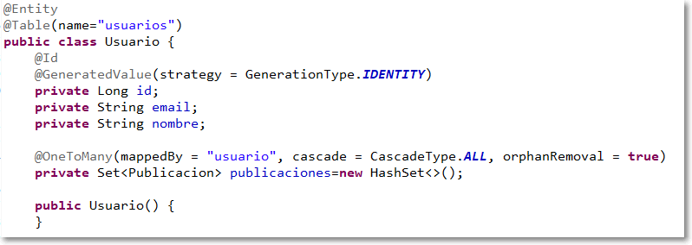
6.3.- One-to-many bidireccional
Lado uno (Usuario). Ahora no se puede usar la anotación @JoinColumn. Aunque se podría usar en el lado Publicacion.
@OneToMany referencia al atributo del otro lado mediante la propiedad mappedBy

Slide 13
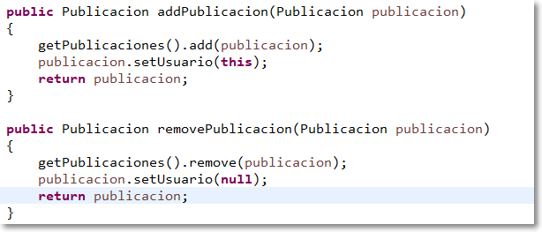
6.3.- One-to-many bidireccional
En la entidad del lado uno, en este caso en Usuario, debemos añadir un método para controlar los procesos de añadir y eliminar una Publicación en la colección publicaciones. Hay que asignar también a la Publicación el Usuario adecuado.
Realizar Hoja2_03

Slide 14
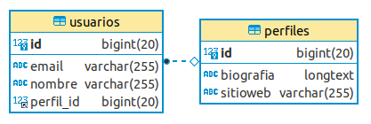
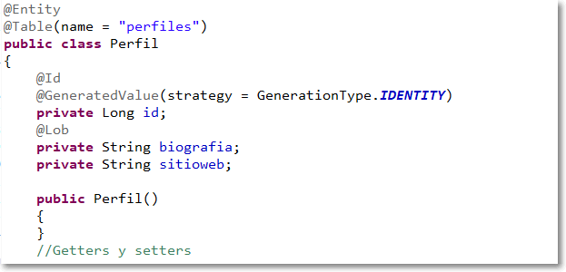
6.4.- One-to-one unidireccional
Solamente una instancia de una clase se asocia con una instancia de otra.
En el esquema unidireccional hay que decidir un lado como propietario.
Si Perfil no es el propietario:

Slide 15
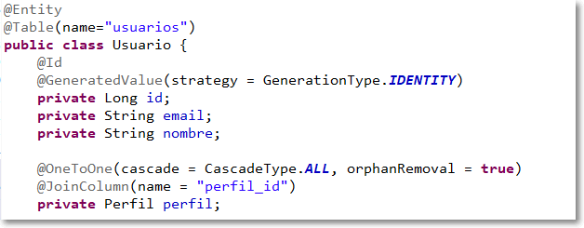
6.4.- One-to-one unidireccional
Usuario es el lado propietario:
En la Tabla usuarios se tendrá una columna perfil_id que forma una FOREIGN KEY relaciona con la columna id de la tabla usuarios.

Slide 16
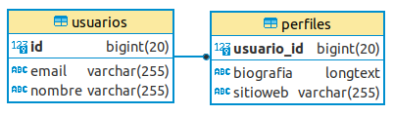
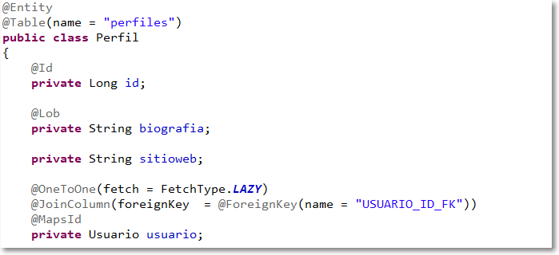
6.5.- One-to-one bidireccional
Para este caso, visto el esquema de las tablas, queremos que la clave ajena usuario_id en perfiles referencie a la PK id de usuarios y que, además, usuario_id sea PK en perfiles.
En esas condiciones la entidad Perfil sería (ojo, anotación @MapsId):

Slide 17
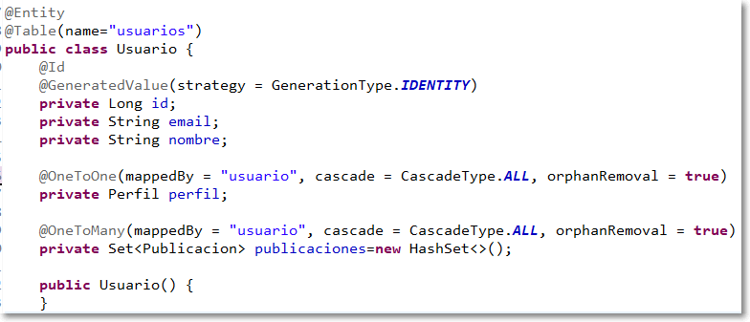
6.5.- One-to-one bidireccional
En el lado Usuario tendremos que tener un atributo perfil relacionado con el atributo usuario de la entidad Perfil.
En esas condiciones la entidad Perfil sería:

Slide 18

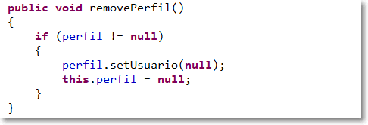
6.5.- One-to-one bidireccional
Pero, además, tendremos que modificar el set por defecto para el atributo perfil de Usuario para que haga la modificación del usuario en el Perfil y quede así almacenado en la base de datos.
Y es conveniente tener un método para realizar la eliminación del perfil de un usuario.

Slide 19
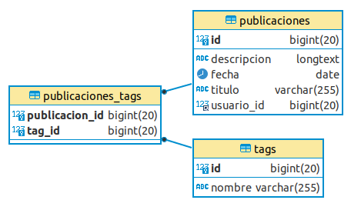
6.6.- Many-to-many unidireccional
Una asociación muchos a muchos necesita una tabla que realice de enlace entre dos entidades (publicaciones_tags).
Tendremos que definir qué lado es el propietario de la asociación. En esa clase, incluiremos una colección de elementos de la clase opuesta.
Si no queremos que se puedan repetir los elementos en la tabla intermedia utilizaremos un Set
Si puede haber repetidos podemos usar un List.

Slide 20
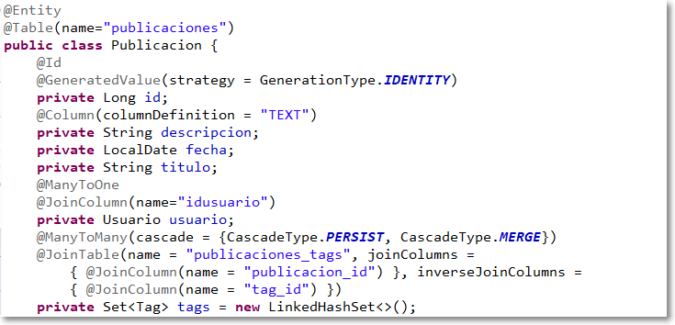
6.6.- Many-to-many unidireccional
Suponiendo que Publicacion es el lado propietario:

Slide 21
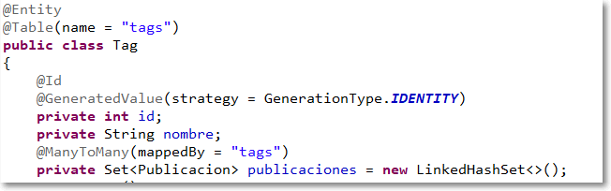
6.7.- Many-to-many bidireccional
La clase Tag tendrá que incluir un atributo colección de publicaciones con la relación ManyToMany.

Slide 22
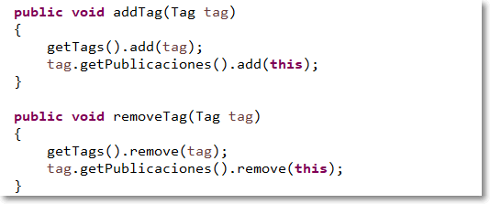
6.7.- Many-to-many bidireccional
En Publicacion tendríamos el mismo código que en la asociación unidireccional anteriormente vista. Deberá incluir los métodos addTag y removeTag para que se realice correctamente la asociación cuando se añade un Tag o se elimina un Tag de una publicación.

Slide 23
6.- ASOCIACIONES
Realizar Hoja2_04 Ejercicio 1

Slide 24
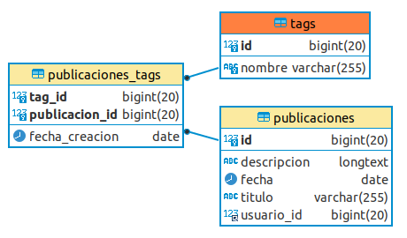
6.8.- Many-to-many con atributos extra
A veces necesitamos añadir algún atributo a la asociación. Por ejemplo, si queremos guardar la fecha en la que se asigna un tag a una publicación. Entonces, habrá que
Crear otra clase PublicacionTagId para manejar la clave primaria compuesta
@Id sólo está permitida para claves simples.
JPA nos obliga a usar @IdClass (usaremos ésta) o @EmbeddId
Crearemos una clase pública que implemente Serializable
Debe implementar equals y hashCode
Debe tener un constructor por defecto y no debe tener clave propia

Slide 25
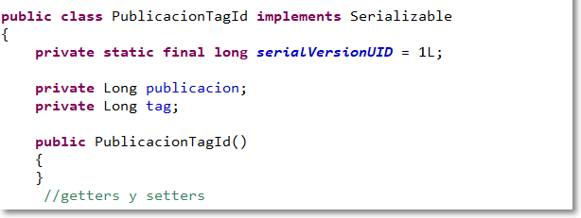
6.8.- Many-to-many con atributos extra
Crear la clase PublicacionTagId

Slide 26
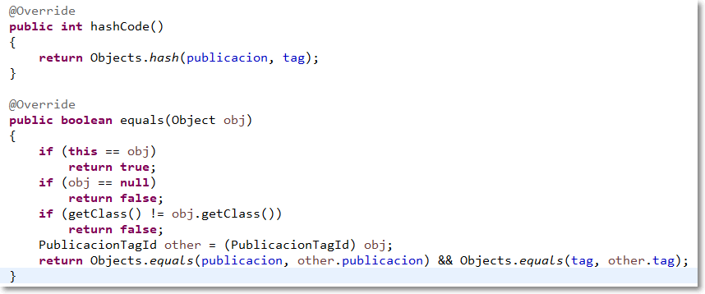
6.8.- Many-to-many con atributos extra
Implementamos los métodos hashCode y equals:

Slide 27
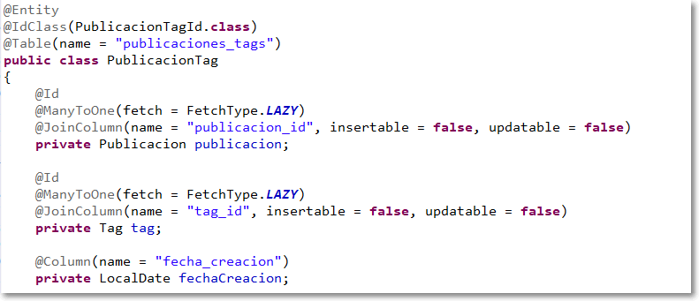
6.8.- Many-to-many con atributos extra
Creamos ahora una nueva entidad PublicacionTag para relacionar publicaciones con tags:

Slide 28
6.8.- Many-to-many con atributos extra
En PublicacionTag implementamos también equals y hashCode.
@Override
public int hashCode()
{
return Objects.hash(publicacion, tag);
}
@Override
public boolean equals(Object obj)
{
if (this == obj)
return true;
if (obj == null)
return false;
if (getClass() != obj.getClass())
return false;
PublicacionTag other = (PublicacionTag) obj;
return Objects.equals(publicacion, other.publicacion) && Objects.equals(tag, other.tag);
}

Slide 29
6.8.- Many-to-many con atributos extra
Romper la asociación @ManyToMany en las dos entidades (Publicacion, Tag) y añadir dos @OneToMany + @ManyToOne (ya hechas en PublicacionTag)
En Tag
@OneToMany(mappedBy = "tag", cascade = CascadeType.ALL, orphanRemoval = true)
private List<PublicacionTag> publicaciones = new ArrayList<>();
En Publicacion:
@OneToMany(mappedBy = "publicacion", cascade = CascadeType.ALL, orphanRemoval = true)
private List<PublicacionTag> tags = new ArrayList<>();

Slide 30
6.8.- Many-to-many con atributos extra
Y por último, en la clase Publicación habrá que modificar los métodos addTag y removeTag.
public void addTag(Tag tag, LocalDate fechaCreacion)
{
PublicacionTag publicacionTag = new PublicacionTag(this,tag, fechaCreacion);
tags.add(publicacionTag);
tag.getPublicaciones().add(publicacionTag);
}

Slide 31
6.8.- Many-to-many con atributos extra
Y por último, en la clase Publicación habrá que modificar los métodos addTag y removeTag.
public void removeTag(Tag tag)
{
Iterator<PublicacionTag> it = tags.iterator();
while(it.hasNext())
{
PublicacionTag publicacionTag = it.next();
if (publicacionTag.getPublicacion().equals(this)
&& publicacionTag.getTag().equals(tag))
{
it.remove(); publicacionTag.getTag().getPublicaciones().remove(publicacionTag);
publicacionTag.setPublicacion(null);
publicacionTag.setTag(null);
}
} }

Slide 32
6.8.- Many-to-many con atributos extra
Realizar Hoja2_04 Ejercicio 2

